Slide 1
Терминологический диктант.
1. Наука, изучающая словарный состав языка.
2. Слова, употребляемые жителями одной местности.
3. Слова, употребляемые людьми разных профессий.
4. Слова, которые знакомы и понятны всем людям, говорящим на русском языке.
5. Слова, вышедшие из активного употребления.
6. Устойчивые сочетания слов в русском языке.
7. Слова одной части речи, имеющие одинаковое значение, но различающиеся правописанием.

Slide 2
Самопроверка.
1. лексика
2. диалектизмы
3. профессионализмы
4. общеупотребительные
5. устаревшие
6. фразеологизмы
7. синонимы

Slide 3
ТЕМА УРОКА: «ИСТОЧНИКИ ФРАЗЕОЛОГИЗМОВ. ИСПОЛЬЗОВАНИЕ ФРАЗЕОЛОГИЗМОВ В РЕЧИ.»

Slide 4
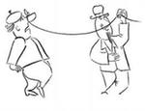
Определи значение фразеологизмов
1.Собака на сене.
2.Глаза разбегаются.
4.Белая ворона.
3.Водить за нос.

Slide 5
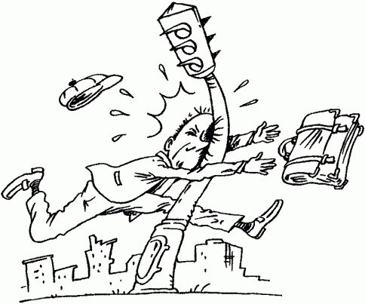
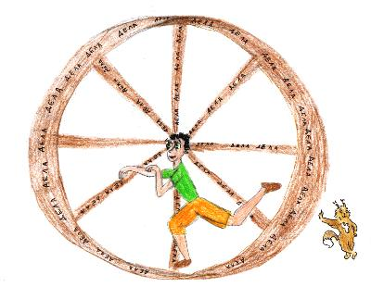
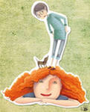
Определи значение фразеологизмов
5.БЕЖАТЬ, СЛОМЯ ГОЛОВУ
6.СТОЯТЬ НА ГОЛОВЕ
7.КАК БЕЛКА В КОЛЕСЕ

Slide 6
Проверь себя.
1.Не пользоваться чем – либо и не давать другим.
2.Нельзя сосредоточиться от разнообразия впечатлений.
3.Обманывать, вводить в заблуждение.
4.Тот, кто сильно отличается от других.
5.Очень быстро.
6.Находиться в постоянных хлопотах, суетиться.
7.Баловаться, бегать, прыгать.

Slide 7
Кто больше?
НОС
ЯЗЫК
ГОЛОВА
КЛЕВАТЬ НОСОМ
ЯЗЫК БЕЗ КОСТЕЙ
ХОДИТЬ НА ГОЛОВЕ
ЗАРУБИТЬ НА НОСУ
ДЕРЖАТЬ ЯЗЫК ЗА ЗУБАМИ
БЕЗ ЦАРЯ В ГОЛОВЕ
ОСТАВИТЬС НОСОМ
ОКУНУТЬСЯ С ГОЛОВОЙ В РАБОТУ
ТЯНУТЬ ЗА ЯЗЫК
БУРЧАТЬ ПОД НОС
МОРОЧИТЬ ГОЛОВУ
ПРОГЛОТИТЬ ЯЗЫК
СТОЛКНУТЬСЯ НОС К НОСУ

Slide 8
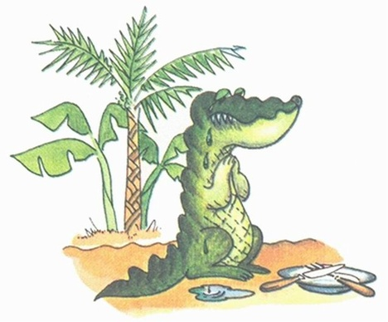
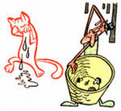
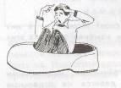
Расшифруйте фразеологизмы.

Slide 9
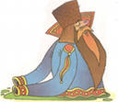
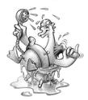
Расшифруйте фразеологизмы.

Slide 10
Отгадайте загадки.
1. Так говорят о человеке, который совершенно лишен музыкального слуха.
2.Выполнять быстро, ловко, хорошо.
3. Так говорят о человеке, который легко меняет свои решения, намерения.
4. Очень темно, ничего не видно.
5. Оказаться в неловком положении.
6. Молчать, не говорить лишнего.
7. Выполнять обещание.
8. Изобретать то или сообщать о том, что уже давно известно.
9. Так говорят о человеке очень скромном, тихом, кротком.
10. Его вешают приходя в уныние.
11. Не цветы, а вянут.

Slide 11
Фразеологизмы- устойчивые сочетания
Медведь на ухо наступил.
Горит в руках .
Семь пятниц на неделе.
Ни зги не видно.
Сесть в калошу.
Будто муху проглотил.
Дать зарок.
Открывать Америку.
Мухи не обидит.
Вешать нос.
Уши вянут.

Slide 12
НАЙДИТЕ В ТЕКСТЕ ФРАЗЕОЛОГИЗМЫ.
Попались на удочку.
Пригласил нас как – то сын лесника к себе. За грибами сходим, говорит, сходим, поохотимся, рыбу удить будем. Уху сварим – пальчики оближешь.
Мы, конечно, обрадовались, уши развесили, слушаем. Мой братишка так голову потерял от счастья. Потом он мне покою не давал: «Пойдем да пойдем! Говорят, он такой мастер рыбу ловить, собаку на этом съел». Не знаю, каких собак он ел, а вот мы попались на удочку.
Договорились прийти в субботу к вечеру. Пять километров одним духом отшагали. А нашего приятеля дома не оказалось.
«Вот пустомеля, - возмутился дед, - все время кому-нибудь морочит голову». У братишки слезы в три ручья. Я, конечно, тоже не в своей тарелке. «Ничего, ребятишки, - успокоил нас дед, - со мной пойдете». И пошли. И рыбу ловили, и костер развели, и уха была- ни в сказке сказать, ни пером описать.

Slide 13
Продолжи фразы.
Любишь кататься - ……... . Тише едешь - ……. . Лучше синица в руках, чем …...
Кончил дело - …… . Не спеши языком, ….. . На вкус и цвет ….. . Готовь сани летом, а … .
(журавль в небе; дальше будешь; товарища нет; люби и саночки возить; торопись делом; телегу зимой; гуляй смело; )

Slide 14
Найди фразеологизмы-синонимы.
Без сучка и задоринки
Валиться из рук
Важная птица
Прикусить язык
Вдоль и поперек
Намотать на ус
Тертый калач
Хоть лопатой греби
Утереть нос
Заткнуть за пояс
Набрать воды в рот
Зарубить на носу
Птица высокого полета
Как по маслу
Стреляный воробей
Как свои пять пальцев
Непочатый край

Slide 15
Проверь себя.
Без сучка и задоринки
Валиться из рук
Важная птица
Прикусить язык
Вдоль и поперек
Намотать на ус
Тертый калач
Хоть лопатой греби
Утереть нос
Как по маслу
Руки опускаются
Птица высокого полета
Набрать воды в рот
Как свои пять пальцев
Зарубить на носу
Стреляный воробей
Непочатый край
Заткнуть за пояс

Slide 16
Давайте вспомним, что мы сегодня нового узнали о фразеологизмах?
Как фразеологизмы помогают изучать прошлое нашего народа?
Чем могут различаться фразеологизмы – синонимы?
Что необходимо учитывать при употреблении фразеологизмов в речи?
Какова роль фразеологизмов в речи?

Slide 17
Домашнее задание.
Задание по группам:
1 группа готовится к конкурсу «Лучший оформитель книги фразеологизмов.»
2 группа составит сочинение – рассказ, используя фразеологизмы.
3 группа выполняет упражнение №720, работает с фразеологическим словарем.

